Slide 1


Tính toán vị trí máy bay kết hợp giữa IMU và DME sử dụng bộ lọc Kalman
Giảng viên: TS. Vũ Nghĩa Bắc
Thành viên: Vũ Đức Lương, Nguyễn Trọng Khánh Huy, Đỗ Hải Long, Đỗ Minh Hiếu, Phạm Quang Huy
Ha Noi - 2024

Slide 2
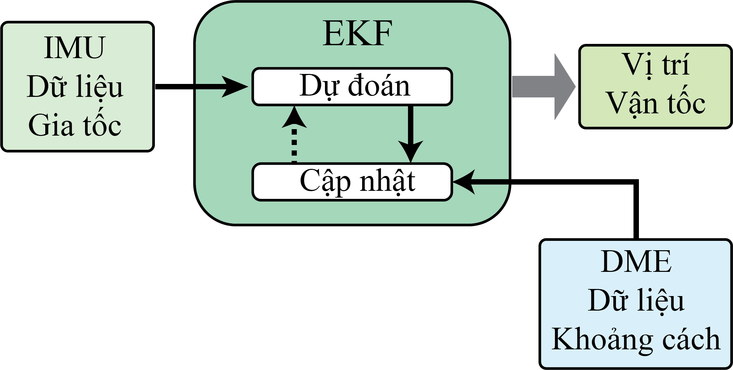
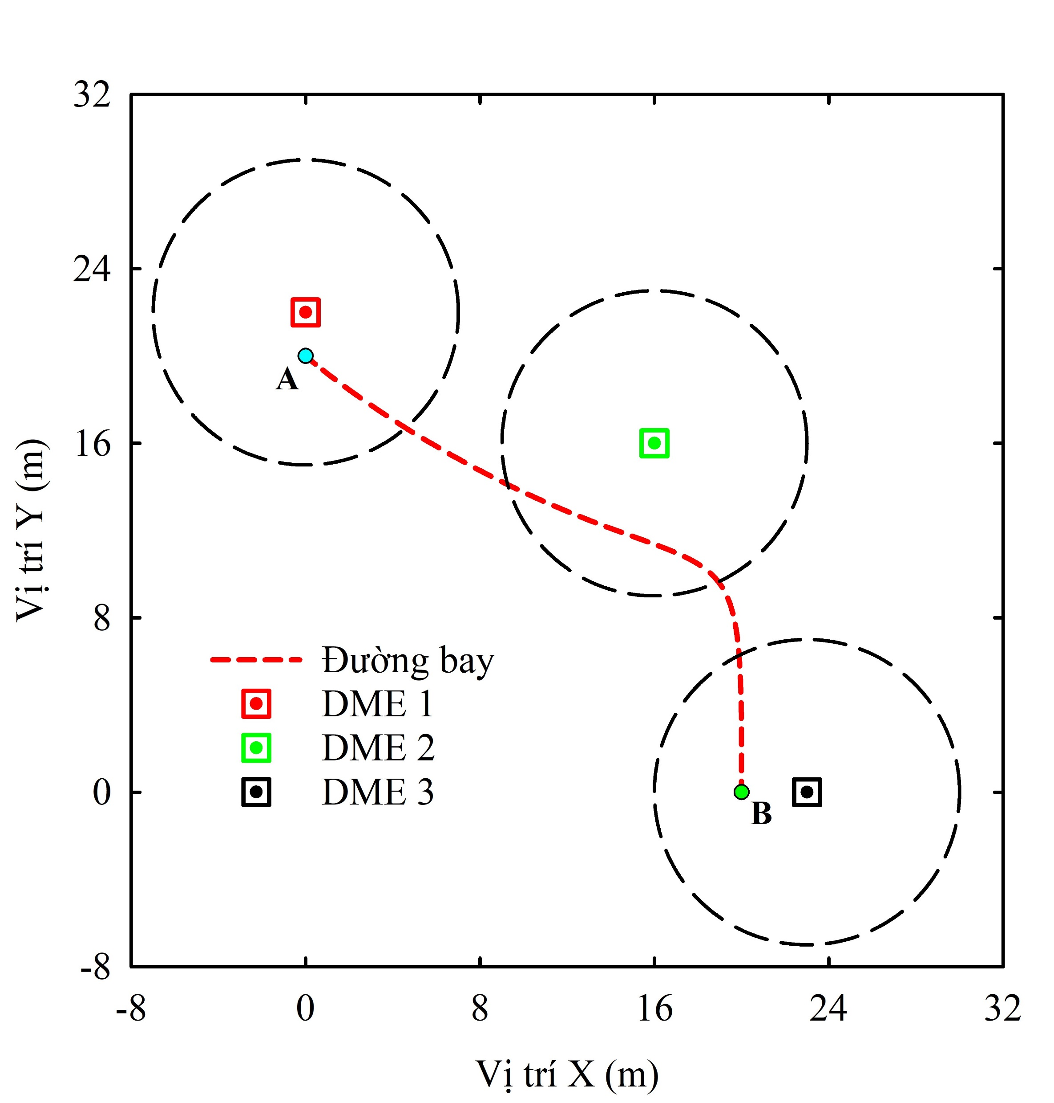
Bài toán và hướng giải quyết
UAV bay từ điểm A đến điểm B, trên đường bay có sử dụng cảm biến đo khoảng cách đến các trạm DME vùng phủ của các trạm này không chồng lấn lên nhau và nằm rải rác trên đường bay.
Thiết kế bộ lọc Kalman để tính toán vị trí máy bay khi bay từ điểm A đến điểm B.
Hình 2: Mô hình kết hợp dữ liệu DME và IMU cho bộ lọc Kalman.
Sử dụng Simulink để thực hiện mô phỏng, trong đó cần tạo các khối:
Khối động học (tạo kịch bản đường đi, trả về vị trí, gia tốc thực)
Khối DME (trả về khoảng cách 2D từ trạm đến máy bay)
Khối IMU có sai số bias (trả về gia tốc, vị trí)
Khối Extended Kalman
Hình 1: Kịch bản đường bay và phân bố các trạm DME

Slide 3
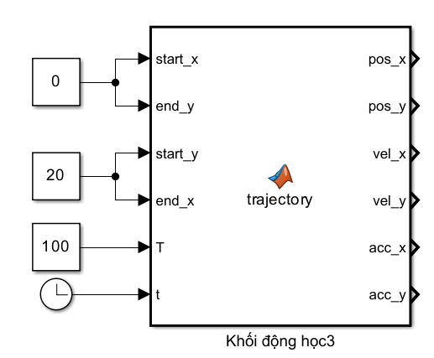
Khối động học
Các hệ số của đa thức được lựa chọn sao cho s(0)=0; s(1)=1
Các thành phần hệ số đa thức, vị trí, vận tốc là ma trận 2x1
(1)
(2)
(3)
(4)
Input: Điểm bắt đầu
Điểm kết thúc
Đồng hồ
Tổng thời gian mô phỏng
Output: Thành phần vận tốc x, y
Thành phần gia tốc x, y
Thành phần vị trí x, y
(5)

Slide 4
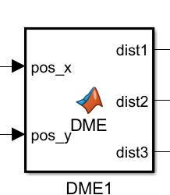
Khối DME
Công thức tính khoảng cách tới trạm DME:
(5)
Vị trí x, y được lấy từ đầu ra khối động học
Trong đó: x, y là vị trí máy bay
x_{i}, y_{i} là vị trí trạm DME thứ i (được định nghĩa trong fuction)
d_{i} là khoảng cách từ máy bay tới trạm thứ i
Khoảng cách
Phạm vi đo được của mỗi trạm DME được giới hạn bởi bán kính phủ sóng r.
Nếu khoảng cách d_{i} vượt quá bán kính phủ sóng r, DME sẽ trả về giá trị NaN.

Slide 5
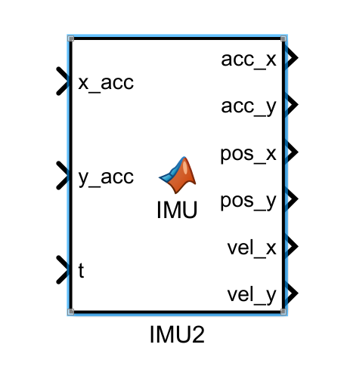
Khối IMU
Sai số tích lũy:
(5)
Tích phân lấy vị trí và vận tốc:
(6)

Slide 6
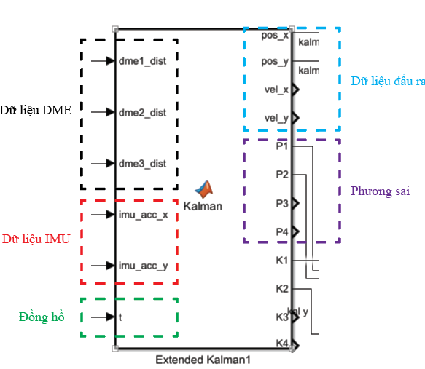
Khối Kalman extended
Dự đoán
(7)
P_{pred} = F⋅P_{est} F^{T}+Q
(8)
Cập nhật
(9)
(10)
(11)
(12)

Slide 7
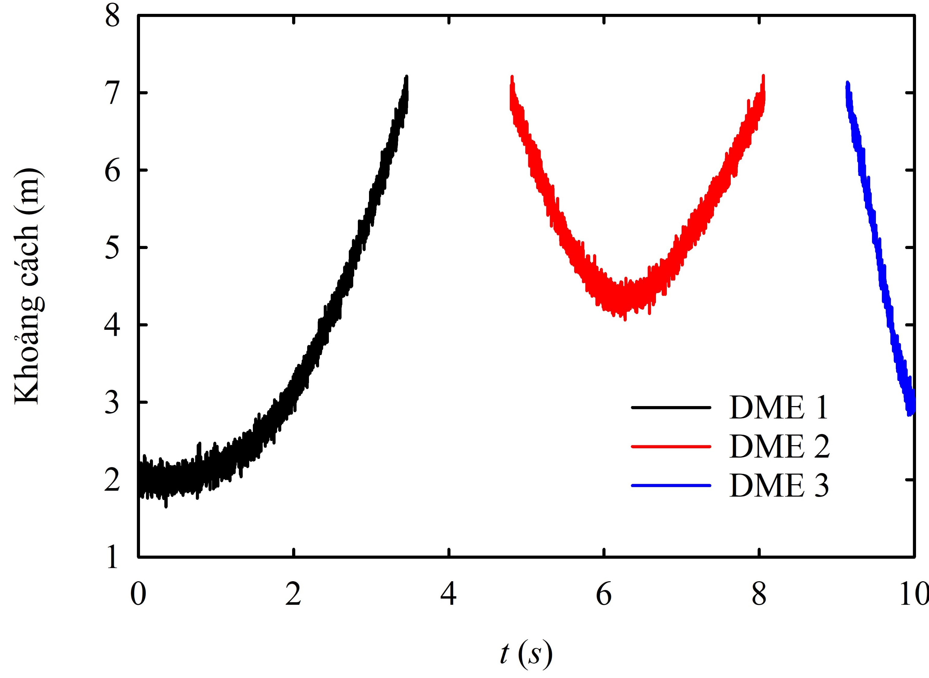
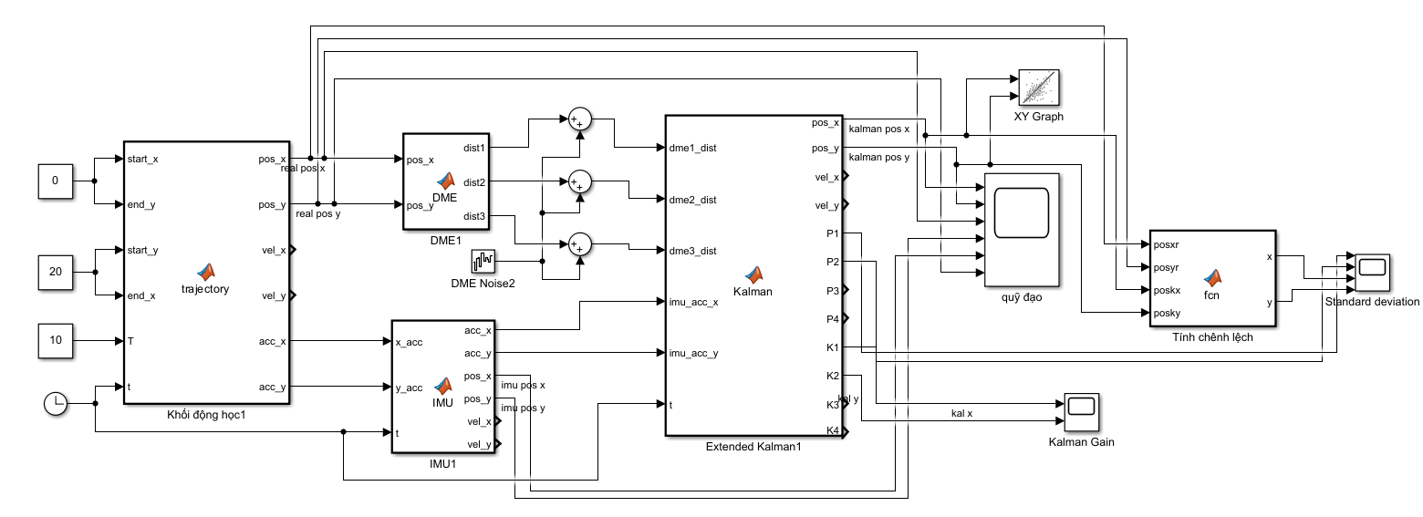
Mô hình simulink
(1)
(2)
(3)
(4)
Khởi tạo quỹ đạo
Tính khoảng cách| IMU
Thực thi Kalman
So sánh kết quả
Khối noise được nối thêm với đầu ra của DME

Slide 8
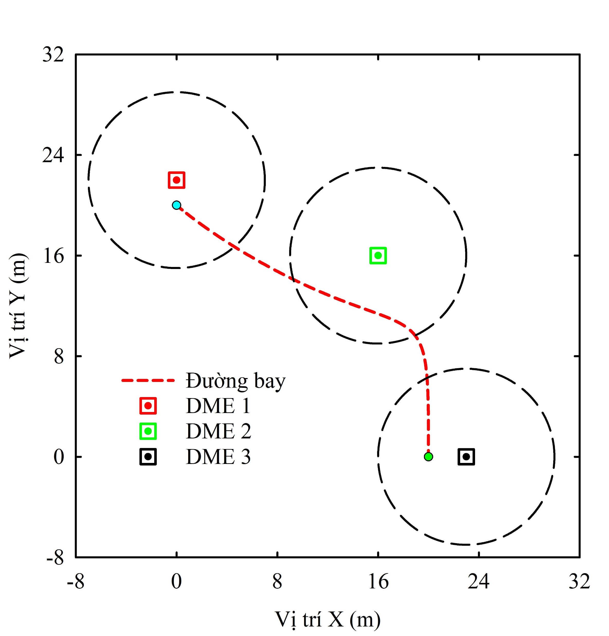
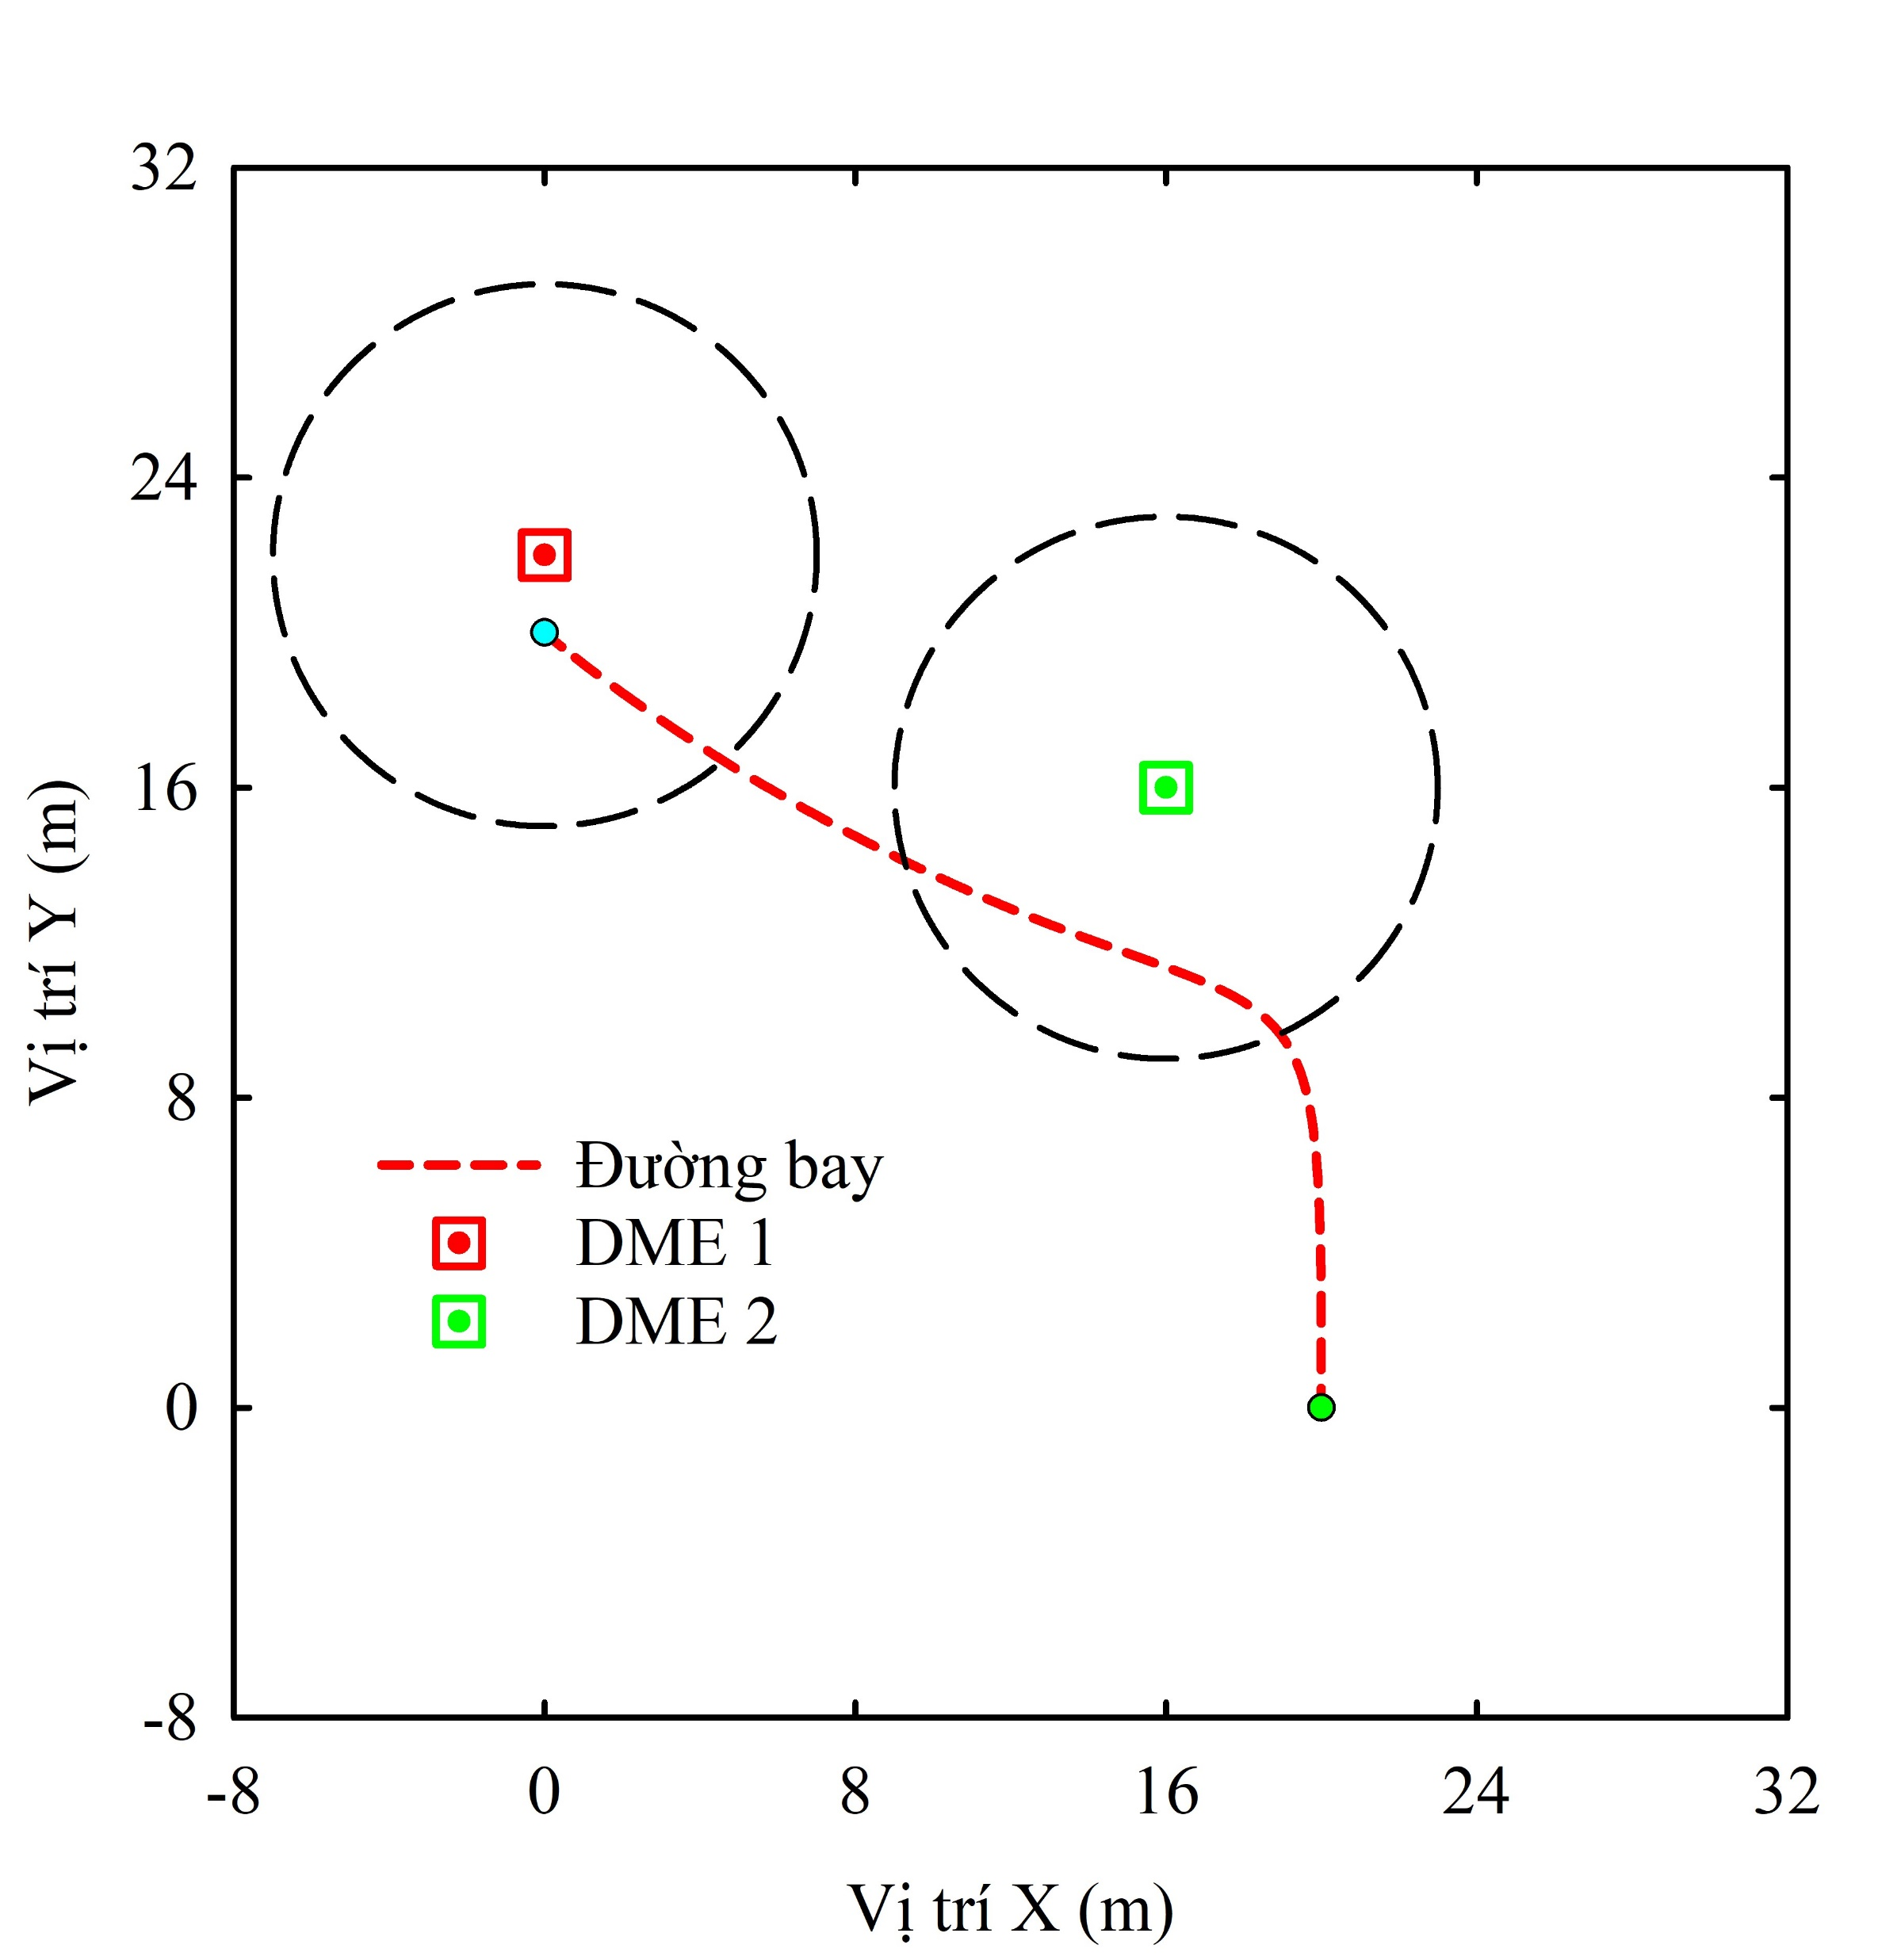
Các thông số khởi tạo
IMU
Acc bias: 1mg
Gyro bias: 0.5 deg/h
Initial heading error: 2 deg
Thời gian mô phỏng 10s
Hai kịch bản di chuyển nhằm đánh giá khả năng làm việc của Kalman khi có và không có dữ liệu đo

Slide 9
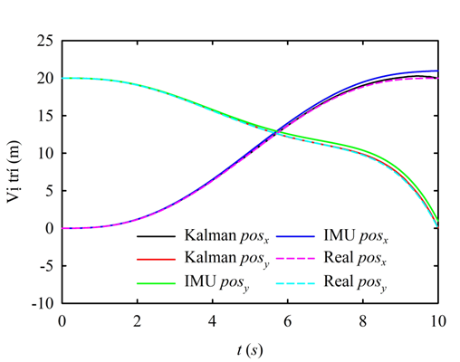
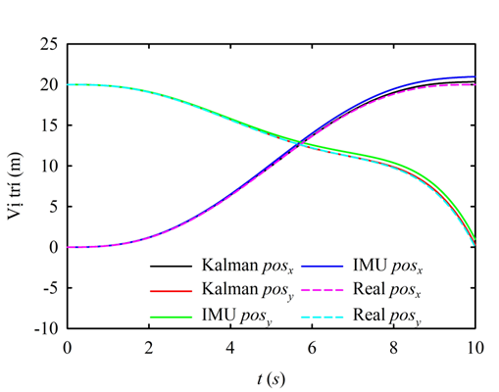
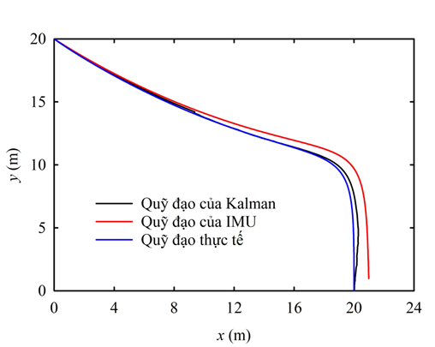
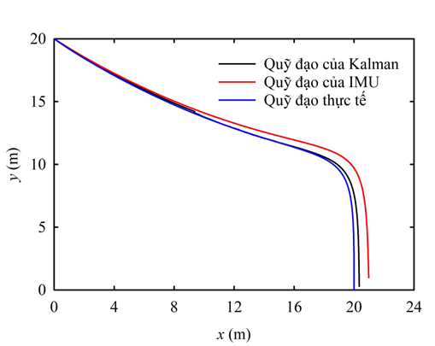
Kết quả quỹ đạo thu được
IMU có độ trôi đáng kể
Bộ lọc Kalman cải thiện đáng kể độ chính xác, với quỹ đạo tính toán gần sát với quỹ đạo thực tế.

Slide 10
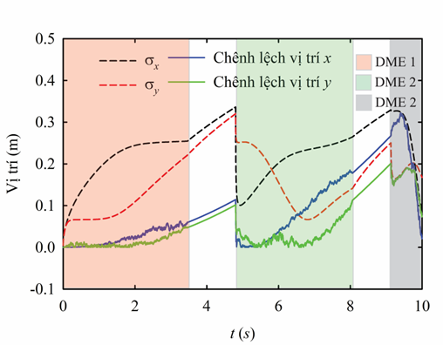
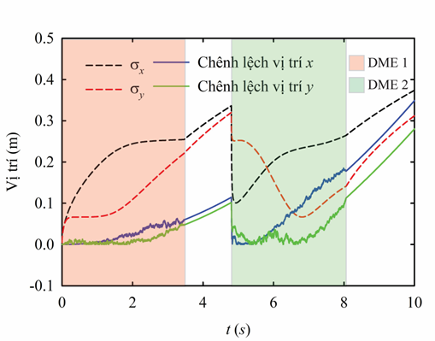
Sai số của phép fusion khi so với lệch chuẩn
Kết quả cho thấy phần lớn giá trị chênh lệch đều nằm dưới ngưỡng độ lệch chuẩn của ma trận P, khẳng định độ tin cậy của bộ lọc Kalman.
Khi không có trạm DME ở cuối, hệ thống mất dữ liệu đo lường, dẫn đến phương sai tăng dần theo thời gian

